Slide 1
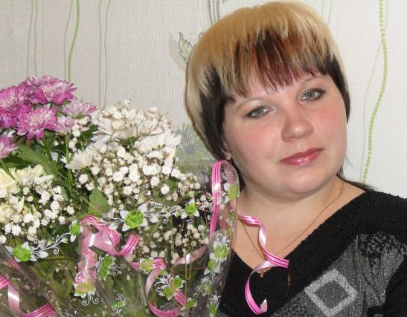
Марчук Олеся Владимировна,
учитель русского языка и литературы
МОБУ СОШ №3
2012 год

Slide 2

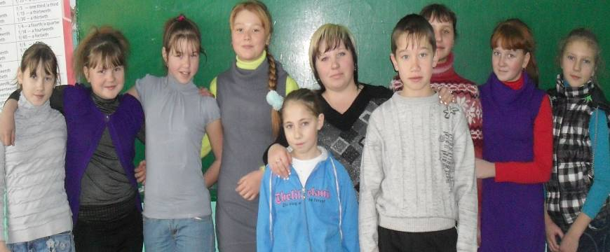

Slide 3


Slide 4

Проверка индивидуальных домашних заданий
(комментирование подготовленной работы).
Практическая работа в редакции с подготовленным материалом
(работа с интернетом, печать статьи, интервью).
Перерыв (новогодняя презентация).
Дополнительные индивидуальные задания (составление презентации «Зимний пейзаж»).
Печать и выпуск газеты – молнии №1
Итог занятия (синквейн – комментирование).
Домашнее задание (каждый учащийся составляет синквейн на тему «журналистика»).

Slide 5
Проверка индивидуальных домашних заданий:
Интервью у учащихся (Абанина Даша (3 класс), Перфильева Даша (1 класс), Егоров Влад (8,10 класс).
Интервью у учителей ( Зайнулина Диана (учитель химии, учитель начальных классов), Коляда Марина (учитель математики).

Slide 6

Поиск информации в интернете (Праскова Ира (новогодние картинки), Цишковская Ядвига (история возникновения нового года).
Написание собственной статьи про Новый год (Баландина Ангелина).
Рубрика «А вы знаете, что…» Коляда Марина (интернет), (традиции празднования нового года в разных странах).

Slide 7

1. Титульный лист.
2. Основные рубрики:
история возникновения Нового Года;
традиции празднования в разных странах;
детский гороскоп (интернет);
новогоднее настроение (интервью);
литературная страничка (статья).
3. Над газетой работали.

Slide 8
Волкова В., Коляда М., Цишковская Я., Баландина А. печатают готовый материал.
Егоров В., Праскова И. поиск материала в интернете (гороскоп).
Абанина Д. подготовка газеты к выпуску.
Кулакова Н., Перфильева Д., Рукосуева Н., Зайнулина Д. работают над презентацией «Зимний пейзаж» на следующее занятие.
Дополнительные задания (выпуск газеты).

Slide 9


Синквейн
Тема: журналистика

Slide 10

1. Деятельность 2. Творческая, информационная 3. Увлекает, развивает, воспитывает 4. Деятельность – это самовыражение 5. Деятельность журналиста заключается в постоянном поиске интересной и полезной информации

Slide 11

Подготовить свой синквейн по теме: журналистика.

Slide 12
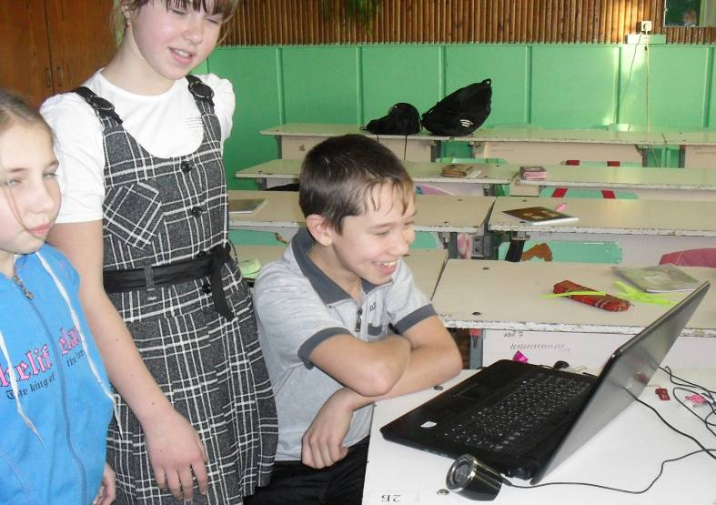
НАША ТВОРЧЕСКАЯ РАБОТА

Slide 13
